Slide 1
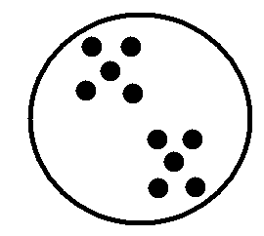

Slide 2
10x1

Slide 3
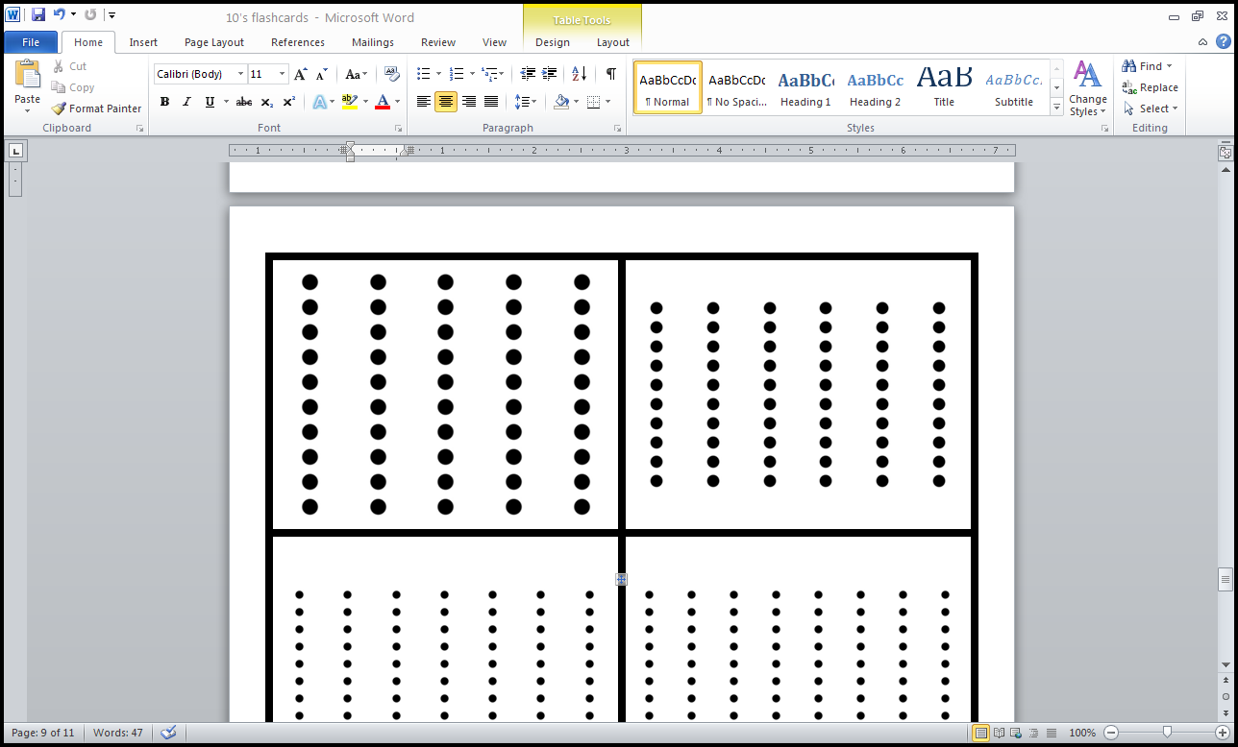

Slide 4
9+9+9+9+9+9+9+9+9+9

Slide 5
10x8

Slide 6
10x0

Slide 7
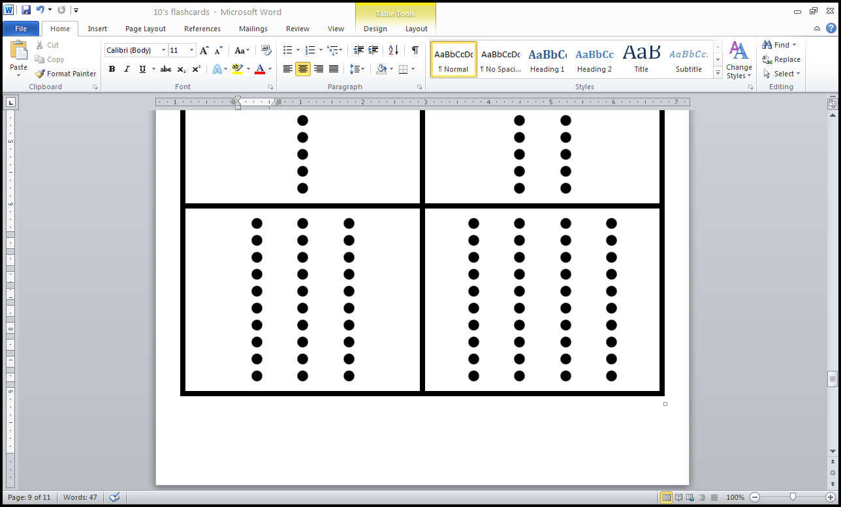

Slide 8
0x10

Slide 9
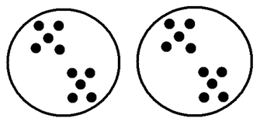

Slide 10
10x10

Slide 12
8+8+8+8+8+8+8+8+8+8

Slide 13
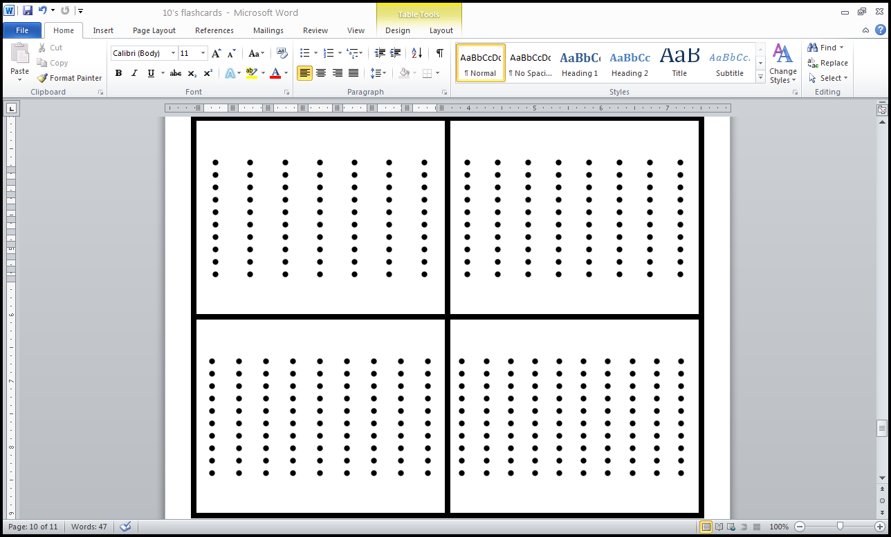

Slide 14
10x7

Slide 15
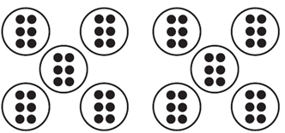

Slide 16
7+7+7+7+7+7+7+7+7+7

Slide 17
10x9

Slide 19
5+5+5+5+5+5+5+5+5+5

Slide 20
10x4

Slide 21
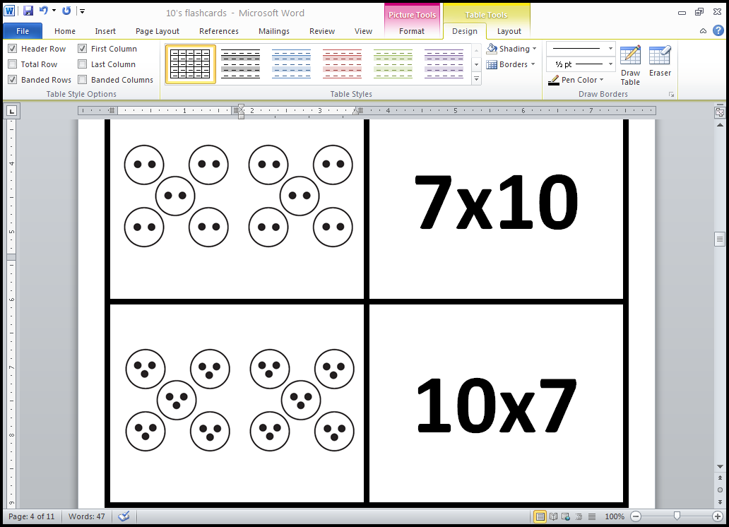

Slide 22
10+10+10+
10+10+10+
10+10+10+
10

Slide 23
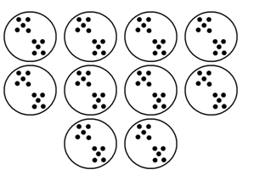

Slide 24
1x10

Slide 26
4x10

Slide 27
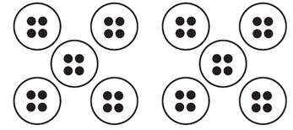

Slide 28
3+3+3+3+3+3+3+3+3+3

Slide 29
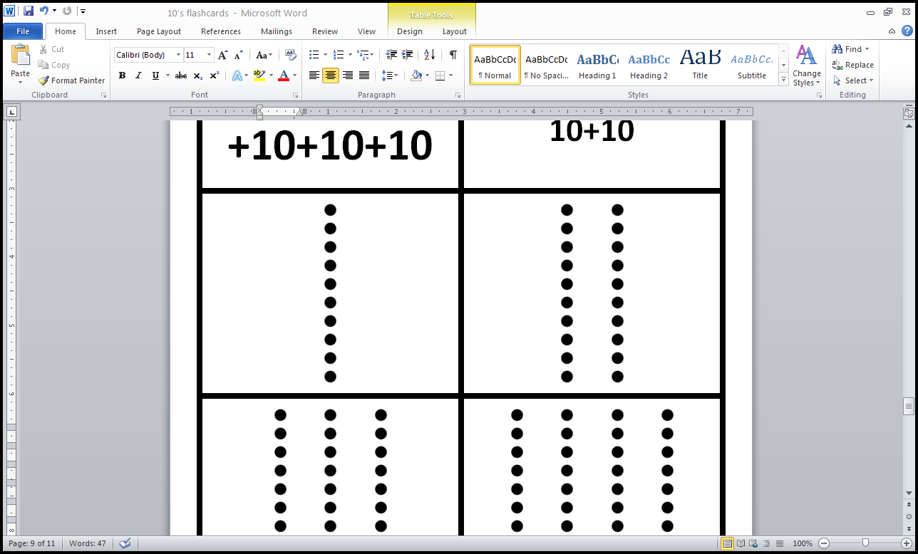

Slide 30
10x6

Slide 31
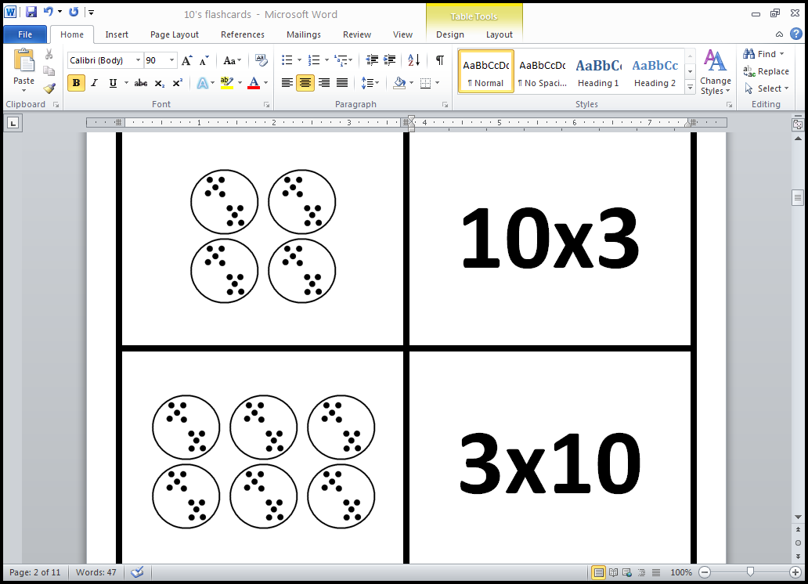

Slide 32
2x10

Slide 34
2+2+2+2+2+2+2+2+2+2

Slide 35
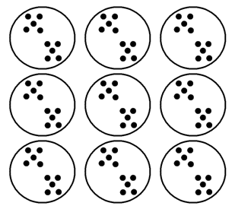

Slide 36
3x10

Slide 37
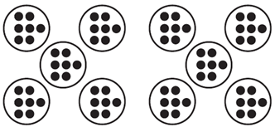

Slide 38
8x10

Slide 39
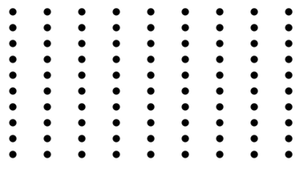

Slide 40
4+4+4+4+4+4+4+4+4+4

Slide 41
9x10

Slide 42
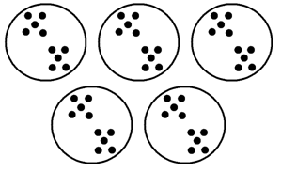

Slide 43
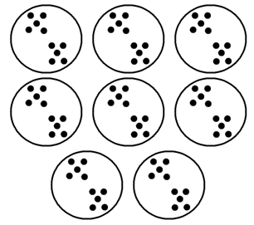

Slide 45
10x3

Slide 46
7x10

Slide 47
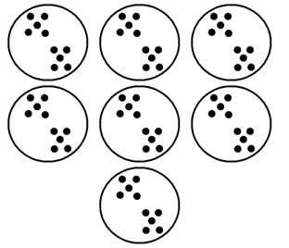

Slide 48
6x10

Slide 49
10x5

Slide 50
6+6+6+6+6+6+6+6+6+6

Slide 51
5x10

Slide 52
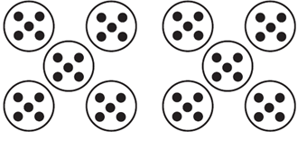

Slide 53
10x2

Slide 54
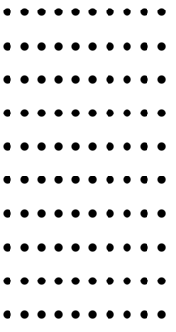

Slide 55
10x10

Slide 56
